Slide 1
图论及其应用
任课教师：杨春
Email: yc517922@126.com
数学科学学院

Slide 2
第二章 树
本章主要内容
一、树的概念与性质
二、生成树
三、最小生成树
授课学时
授课学时：6学时

Slide 3
本次课主要内容
(一)、树的概念与应用
(二)、树的性质
(三)、树的中心与形心

Slide 4
(一)、树的概念与应用
1、树的概念
定义1 不含圈的图称为无圈图，树是连通的无圈图。
例如：下面的图均是树
树T₃
树T₁
树T₂
树T₄

Slide 5
定义2 称无圈图G为森林。
注: (1)树与森林都是单图;
(2) 树与森林都是偶图。
例1 画出所有不同构的6阶树。
解：按树中存在的最长路进行枚举。6阶树中能够存在的最长路最小值为2，最大值为5。

Slide 6
2、树的应用
树是图论中应用最为广泛的一类图。在理论上，由于树的简单结构，常常是图论理论研究的“试验田”。在实际问题中，许多实际问题的图论模型就是树。
例2 族谱图与树
要把一个家族的繁衍情况简洁直观表达出来，用点表示家族中成员，成员x是成员y的儿女，把点x画在点y的下方，并连线。如此得到的图，是一颗树，称为根树。示意如下：
根树

Slide 7
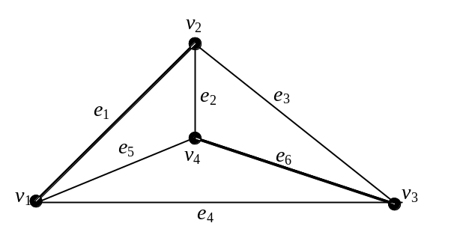
实际上，根树是许多问题的模型，如社会结构，计算机数据结构，数学中的公式结构，分类枚举表示等。
例3 道路的铺设与树
假设要在某地建造4个工厂，拟修筑道路连接这4处。经勘探，其道路可按下图的无向边铺设。现在每条边的长度已经测出并标记在图的对应边上，如果我们要求铺设的道路总长度最短，这样既能节省费用 ，又能缩短工期 ，如何铺设？

Slide 8
该问题归结于在图中求所谓的最小生成树问题。或称为赋权图中的最小连接问题。
例4 化学中的分子结构与树
例如：C₄H₁₀的两种同分异构结构图模型为：
h
h
h
h
h
h
h
h
h
h
h
h
h
h
h
h
h
h
h
h

Slide 9
例5 电网络中独立回路与图的生成树
早在19世纪，图论还没有引起人们关注的时候，物理学
家克希荷夫就已经注意到电路中的独立回路与该电路中的所
谓生成树的关系。即：如果电路是(n, m)图，则独立回路的
个数为m-n+1.并且，生成树添上生成树外的G的一条边，就
可以得到一独立回路。
总之，树在图论研究和图论应用上都是十分典型的特殊图。

Slide 10
(二)、树的性质
定理1 每棵非平凡树至少有两片树叶。
证明 设P=v₁v₂…v_{k}是非平凡树T中一条最长路，则v₁与v_{k}在T中的邻接点只能有一个，否则，要么推出P不是最长路，要么推出T中存在圈，这都是矛盾！即说明v₁与v₂是树叶。
定理2 图G是树当且仅当G中任意两点都被唯一的路连接。
证明：“必要性”
若不然，设P₁与P₂是连接u与v的两条不同的路。则

Slide 11
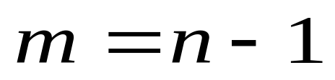
由这两条路的全部或部分将构成一个圈，这与G是树相矛盾。
“充分性”
首先，因G的任意两点均由唯一路相连，所以G是连通的。
其次，若G中存在圈，则在圈中任取点u与v，可得到连接u与v的两条不同的路，与条件矛盾。
定理3 设T是(n, m)树，则：
证明：对n作数学归纳。

Slide 12
当n=1时，等式显然成立；
设n=k时等式成立。考虑n=k+1的树T。
由定理1 T中至少有两片树叶，设u是T中树叶，考虑
T₁=T-u,则T₁为k阶树，于是m(T₁)=k-1, 得m(T)=k。
这就证明了定理3。
例6 设T为12条边的树，其顶点度为1,2,5。如果T恰有3个度为2的顶点，那么T有多少片树叶？
解：设T有x片树叶。
由m=n-1得n=13. 于是由握手定理得：

Slide 13
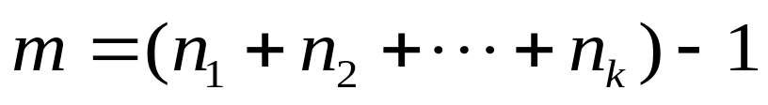
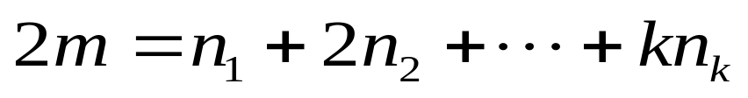
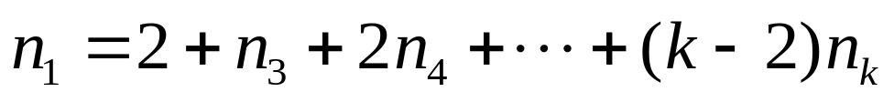
得x=8
例7 设T为(n, m)树，T中有n_{i}个度为i的点(1≦i≦k),且有：∑n_{i}=n.证明：
证明：由m=n-1得：
又由握手定理得：
由上面两等式得：

Slide 14
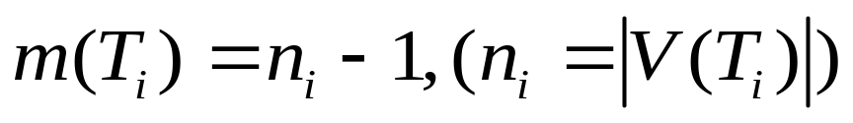
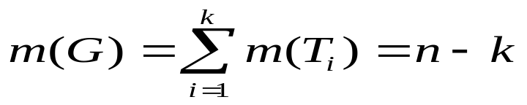
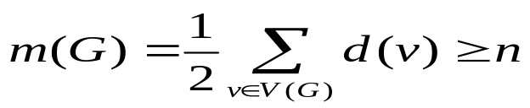
推论1 具有k个分支的森林有n-k条边。
证明：设森林G的k个分支为T_{i} (1≦i≦k).对每个分支，使用定理3得：
所以：
定理4 每个n阶连通图的边数至少为n-1.
证明：如果n阶连通图没有一度顶点，那么由握手定理有：

Slide 15
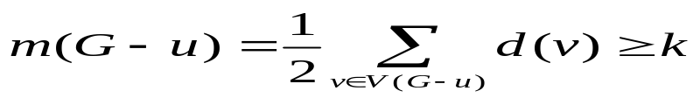
如果G有一度顶点。对顶点数作数学归纳。
当n=1时，结论显然
设当n=k时，结论成立。
当n=k+1时，设u是G的一度顶点，则G-u为具有k个顶点的连通图。
若G-u有一度顶点，则由归纳假设，其边数至少k-1,于是G的边数至少有k条；
若G-u没有一度顶点，则由握手定理：
所以G至少有k+1条边。

Slide 16
而当G是树时，边数恰为n-1.
所以n阶连通图G至少有n-1条边。
所以，树也被称为最小连通图。
定理5 任意树T的两个不邻接顶点之间添加一条边后，可以得到唯一圈。
证明：设u与v是树T的任意两个不邻接顶点，由定理2知：有唯一路P连接u与v.于是P∪｛u v｝是一个圈。
显然，由P的唯一性也就决定了P∪｛u v｝的唯一性。
例8 设G是树且Δ≧k,则G至少有k个一度顶点。
证明：若不然，设G有n个顶点，至多k-1个一度顶点，由于Δ≧k，于是，由握手定理得：

Slide 17
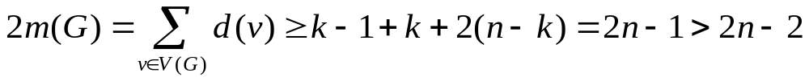

所以，有：m (G)>n-1,与G是树矛盾！
例9 设G是森林且恰有2k个奇数顶点，则在G中有k条边不重合的路P₁, P₂ ,…, P_{k},使得：
证明：对k作数学归纳。
当k=1时，G只有两个奇数度顶点，此时，容易证明，G是一条路；
设当k=t时，结论成立。令k=t+1

Slide 18
在G中一个分支中取两个一度顶点u与v，令P是连接该两个顶点的唯一路，则G-P是有2t个奇数顶点的森林，由归纳假设，它可以分解为t条边不重合的路之并，所以G可以分解为t+1条边不重合的路之并。
注：对图作某种形式的分解，是图论的一个研究对象，它在网络结构分析中具有重要作用。

Slide 19
树的度序列问题：
在第一章中，介绍了判定一个非增非负序列是否为简单图的度序列定理。下面介绍一个判定非增非负序列是否为树的度序列的简单方法。
定理6 设S=｛d₁,d₂,…,d_{n}｝是n个正整数序列，它们满足：d₁≧d₂≧…≧d_{n} ,∑d_{i}=2(n-1).则存在一颗树T，其度序列为S。
证明：对n作数学归纳。
当n=1和2时，结论显然。
假设对n=k时结论成立。设n=k+1

Slide 20
首先,序列中至少一个数为1，否则，序列和大于2k，与条件相矛盾！
所以，d_{k+1}=1.我们从序列中删掉d₁和d_{k+1},增加数
d* =d₁-1放在它应该在的位置。得到序列S₁.该序列含k个数，序列和为2(k-1),由归纳假设，存在树T₁，它的度序列为S₁.
现在，增加结点v，把它和T₁中点d*相连得到树T。树T为所求。
(三)、树的中心与形心
1、树的中心概念与性质

Slide 21
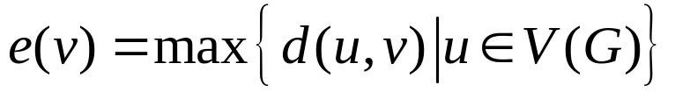
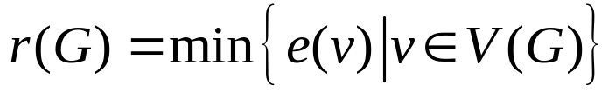
(1)图的顶点的离心率
(2)图的半径
(3)图的直径：最大离心率。
(4)图的中心点：离心率等于半径的点。
(5)图的中心：中心点的集合。
定理7 每棵树的中心由一个点或两个相邻点组成。

Slide 22
对树T的阶数n作归纳证明。
当n=1或2时，结论显然成立。
设对n<k(k≧3)的树结论成立。设T是k阶树。
容易知道：删掉T的所有叶，得到的树T₁的每个点的离心率比它们在T中离心率减少1。又因T的叶不能是中心点，所以T的中心点在T₁中。这样，若点u的离心率在T中最小，则在T₁中依然最小，即说明T的中心点是T₁的中心点，反之亦然。
因为T₁的阶数<k,所以，由归纳假设，T₁的中心为一个点或两个相邻点组成，即证明T的中心由一个点或两个相邻点组成。

Slide 23
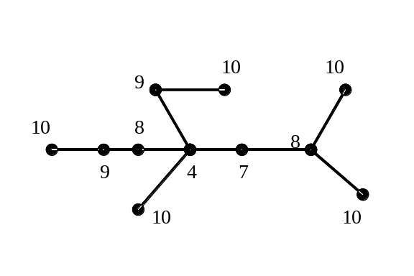
确定图的中心有应用价值。
例如，确定社区医院的修建位置，就可以建模成求图的中心问题
2、树的形心概念与性质
设u是树T的任意一个顶点，树T在顶点u的分支是指包含u作为一个叶点的极大子树，其分支数为顶点u的度数；树T在u点的分支中边的最大数目称为点u的权；树T中权值最小的点称为它的一个形心点。全体形心点的集合称为树T的形心。

Slide 24
定理8 每一棵树有一个由一个点或两个邻接的点组成的形心。
作业
P43 习题2 ： 1，2，3，4，5，6

Slide 25
图论及其应用
任课教师：杨春
Email: yc517922@126.com
数学科学学院

Slide 26
本次课主要内容
(一)、生成树的概念与性质
(二)、生成树的计数
(三)、回路系统简介

Slide 27
(一)、生成树的概念与性质
1、生成树的概念
定义1 图G的一个生成子图T如果是树，称它为G的一棵生成树；若T为森林，称它为G的一个生成森林。
生成树的边称为树枝，G中非生成树的边称为弦。
例如：
图G
粗边构成的子图为G的生成树。

Slide 28
2、生成树的性质
定理1 每个连通图至少包含一棵生成树。
证明：如果连通图G是树，则其本身是一棵生成树；
若连通图G中有圈C，则去掉C中一条边后得到的图仍然是连通的，这样不断去掉G中圈，最后得到一个G的无圈连通子图T，它为G的一棵生成树。
定理1的证明实际上给出了连通图G的生成树的求法，该方法称为破圈法。
利用破圈法，显然也可以求出任意图的一个生成森林。

Slide 29
推论 若G是(n, m)连通图，则m≧n-1
连通图G的生成树一般不唯一！
(二)、生成树的计数
1、凯莱递推计数法
凯莱(Cayley 1821—1895): 剑桥大学数学教授，著名代数学家，发表论文数仅次于Erdos ,Euler, Cauchy. 著名成果是1854年定义了抽象群，并且得到著名定理：任意一个群都和一个变换群同构。同时，他也是一名出色的律师，作律师14年期间，发表200多篇数学论文，著名定理也是在该期间发表的。
凯莱生成树递推计数公式是他在1889年建立的。

Slide 30
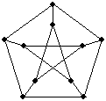
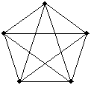

定义2 图G的边e称为被收缩，是指删掉e后，把e的两个端点重合，如此得到的图记为G.e
e₁
e₅
e₂
e₄
e₃
用τ(G)表示G的生成树棵数。
定理2 (Cayley) 设e是G的一条边，则有：
证明：对于G的一条边e来说，G的生成树中包含边e的棵数为τ(G.e )，而不包含e的棵数为τ (G-e).

Slide 31
例1，利用凯莱递推法求下图生成树的棵数。
共8棵生成树。

Slide 32

凯莱公式的缺点之一是计算量很大，其次是不能具体指出每棵生成树。
2、关联矩阵计数法
定义3 ：n×m矩阵的一个阶数为min｛n, m｝的子方阵，称为它的一个主子阵；主子阵的行列式称为主子行列式。
显然，当n<m时，n×m矩阵 个主子阵。
定理3 设A_{m}是连通图G的基本关联矩阵的主子阵，则A_{m}非奇异的充分必要条件是相应于A_{m}的列的那些边构成G的一棵生成树。
证明：略

Slide 33
该定理给出了求连通图G的所有生成树的方法：
(1) 写出G的关联矩阵，进一步写出基本关联矩阵，记住参考点；
(2) 找出基本关联矩阵的非奇异主子阵，对每个这样的主子阵，画出相应的生成树。

Slide 34
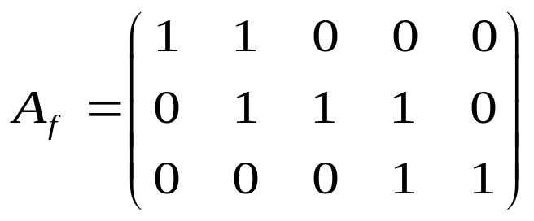
(2) 找出基本关联矩阵的非奇异主子阵，对每个这样的主子阵，画出相应的生成树。
例2，画出下图G的所有不同的生成树。
1
b
2
c
a
d
4
3
e
G
解：取4为参考点，G的基本关联矩阵为：
a
b
c
d
e
1
2
3

Slide 35
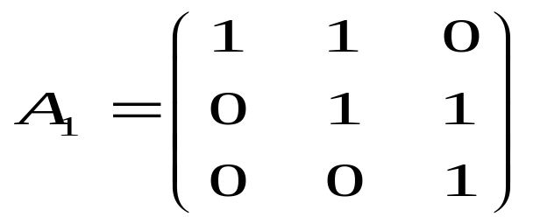
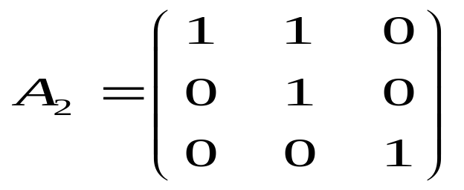
共有10个主子阵，非奇异主子阵8个，它们是：
a
b
d
b
1
2
1
2
a
d
3
3
4
a
b
e
b
1
2
1
2
a
3
3
4
e

Slide 36
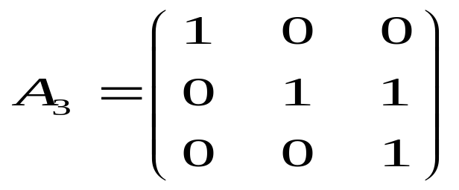
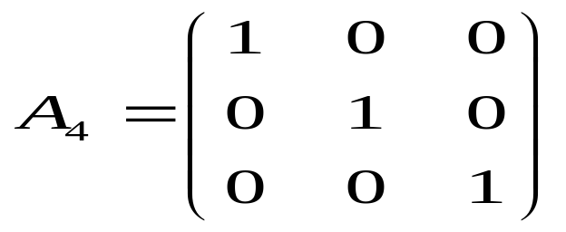
a
c
d
1
1
2
2
c
a
d
3
4
3
a
c
e
1
2
1
c
2
a
3
4
3
e

Slide 37
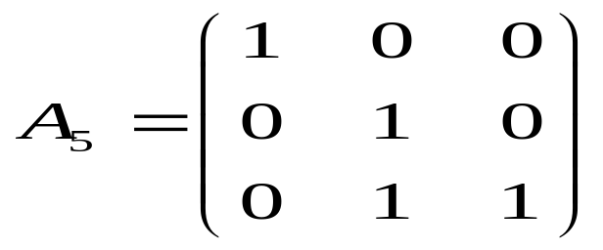
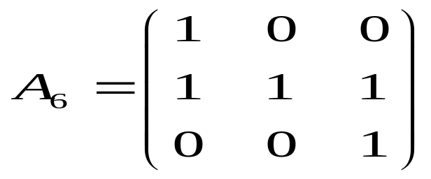
a
d
e
1
2
1
2
a
d
3
3
4
e
b
c
d
1
b
2
1
2
c
d
3
4
3

Slide 38
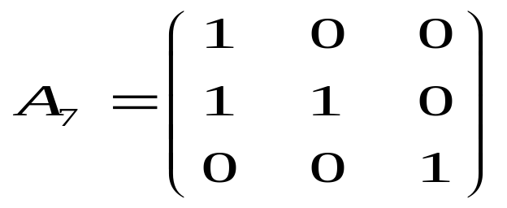
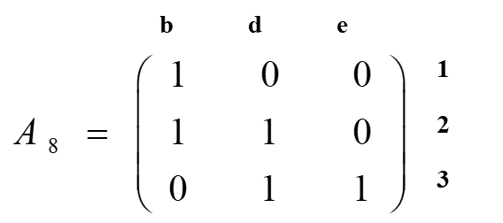
b
c
e
1
b
2
1
c
2
3
4
3
e
1
b
2
d
4
3
e
注：该方法的优点是不仅指出生成树棵数，而且能绘出所有不同生成树；缺点是找所有非奇异主子阵计算量太大！

Slide 39
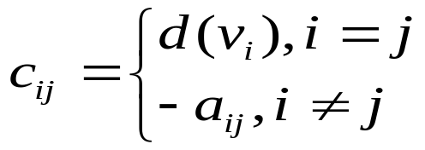
3、矩阵树定理
定理4 (矩阵树定理) 设G是顶点集合为V(G)=｛v₁,v₂,…,v_{n}｝,的图，设A=(a_{ij})是G的邻接矩阵，C=(c_{ij})是n阶方阵，其中：
则G的生成树棵数为C的任意一个余子式的值。
说明：(1) 该定理是由物理学家克希荷夫提出的。他于1824年出生于普鲁士的哥尼斯堡。1845年因宣布著名的克希荷夫电流电压定律而闻名，1847年大学毕业时发表了生成树计数文章，给出了矩阵树定理。他的一生主要花在实验物理上。担任过德国柏林数学物理会主席职务。

Slide 40

(2) 矩阵树定理的证明很复杂，在此略去证明；
(3) 定理中的矩阵C又称为图的拉普拉斯矩阵，又可定义为：
其中，D(G)是图的度对角矩阵，即主对角元为对应顶点度数，其余元素为0。A(G)是图的邻接矩阵。
图的拉普拉斯矩阵特征值问题是代数图论或组合矩阵理论的主要研究对象之一。该问题因为在图论、计算机科学、流体力学、量子化学和生物医学中的重要应用而受到学者们的高度重视。研究方法大致有3种：代数方法、几何方法和概率方法。

Slide 41
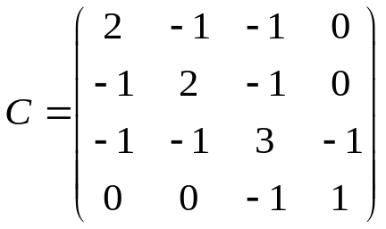
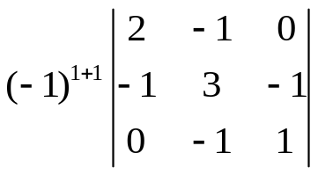

例3 利用矩阵树定理求下图生成树的棵数。
v₁
v₂
v₃
v₄
解：图的拉氏矩阵为：
一行一列对应的余子式为：

Slide 42
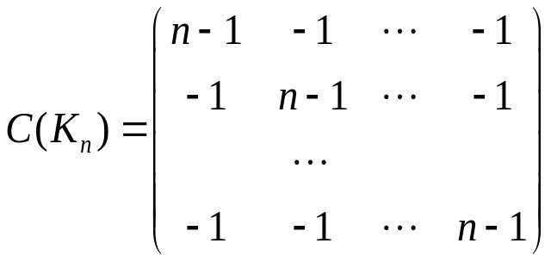
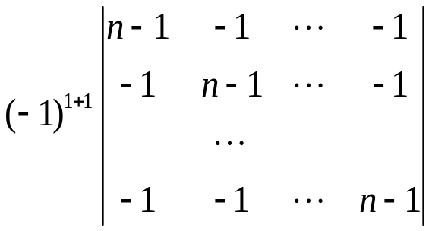
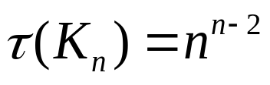
例4 证明τ(K_{n})=n^{n-2}(教材上定理7）
证明：容易写出K_{n}的拉氏矩阵为：
一行一列对应的余子式为：
所以：

Slide 43
注：例4的证明有好几种不同方法。用矩阵树定理证明是最简单的方法。1967年，加拿大的Moon用了10种不同方法证明，之后有人给出了更多证明方法。
Moon的学术生涯主要是对树和有向图问题进行研究。同时，正如大多数科学家一样，他对音乐也很感兴趣。他还认为：当一个人发现了新事物，而且很难对非数学工作者解释该发现时，他就会产生一种满足喜悦感。

Slide 44
(三)、回路系统简介
定义4 设T是连通图G的一棵生成树，把属于G但不属于T的边称为G关于T的连枝，T中的边称为G关于T的树枝。
G
在上图中，红色边导出图的一棵生成树。则红色边为G对应于该生成树的树枝，白色边为G对应于该生成树的连枝。

Slide 45
定义5 设T是连通图G的一棵生成树，由G的对应于T一条连枝与T中树枝构成的唯一圈C，称为G关于T的一个基本圈或基本回路。若G是(n, m)连通图，把G对应于T的m-n+1个基本回路称为G对应于T的基本回路组。记为C _{f} .
a
a
c
b
c
d
e
e
G
T
基本回路为：
a
c
c
b
d
e
C₁
C₂

Slide 46
基本回路的性质:
定理4 设T是连通图G=(n, m) 的一棵生成树,C₁, C₂,…,C_{m-n+1}是G对应于T的基本回路组。定义：1.G_{i}=G_{i} , 0.G_{i}=Φ,G_{i}是G的回路。则G的回路组作成的集合对于该乘法和图的对称差运算来说作成数域F=｛0,1｝上的m-n+1维向量空间。
说明: 连通图G的所有回路作成子图空间的一个子空间，该空间称为回路空间或回路系统。
例5 求下图G的回路空间的一个基底和它的全部元素。
a
f
c
d
g
e
b
h
G

Slide 47




a
f
c
d
g
e
b
h
G
解：取G的一棵生成树T为：
a
d
g
b
T
G对于生成树T的基本回路为：

Slide 48







图形为：
a
a
a
d
d
g
f
c
e
h
d
g
b
b
b
C₄
C₁
C₂
C₃
所有可能的环和为：

Slide 49



a
f
c
d
d
g
c
c
d
g
e
h
b
B₁
B₂
B₃
a
f
g
g
e
h
e
b
B₄
B₅

Slide 50
a
f
a
c
g
e
b
h
b
h
B₆
B₇
f
f
c
g
c
e
h
B₂
B₂
f
a
f
d
c
d
e
e
h
b
h
B₂
B₂

Slide 51
作业
P43 习题2 ： 12, 14, 15

Slide 57
图论及其应用
任课教师：杨春
Email: yc517922@126.com
数学科学学院

Slide 58
本次课主要内容
最小生成树
(一)、克鲁斯克尔算法
(二)、管梅谷的破圈法
(三)、Prim算法
(四)、根树简介

Slide 59
最小连接问题：
交通网络中，常常关注能把所有站点连接起来的生成树，使得该生成树各边权值之和为最小。例如：
假设要在某地建造5个工厂，拟修筑道路连接这5处。经勘探，其道路可按下图的无向边铺设。现在每条边的长度已经测出并标记在图的对应边上，如果我们要求铺设的道路总长度最短，这样既能节省费用 ，又能缩短工期 ，如何铺设？
1
v₁
v₂
4
2
v₃
5
3
v₅
2
4
v₄
5

Slide 60
不难发现：最小代价的连接方式为：
1
v₁
v₂
2
v₃
3
v₅
2
v₄
最小连接问题的一般提法为：
在连通边赋权图G中求一棵总权值最小的生成树。该生成树称为最小生成树或最小代价树。
(一)、克鲁斯克尔算法

Slide 61
克鲁斯克尔(Kruskal):1928年生，一家3弟兄都是数学家，1954年在普林斯顿大学获博士学位，导师是ErdÖs,他大部分研究工作是数学和语言学，主要在贝尔实验室工作。1956年发表包含克鲁斯克尔算法论文，使他名声大振。
1、算法思想
从G中的最小边开始，进行避圈式扩张。
2、算法
(1)、选择边e₁,使得其权值最小；
(2)、若已经选定边e₁, e₂,…, e_{k}, 则从E-｛ e₁, e₂,…, e_{k} ｝中选择边e_{k+1},使得：
(a)、G[e₁, e₂,…, e_{k+1}]为无圈图
(b)、e_{k+1}的权值w(e_{k+1})尽可能小。

Slide 62
(3)、当(2)不能进行时，停止。
例1 用克鲁斯克尔算法求下图的最小生成树。
v₁
4
v₄
2
3
1
v₅
v₈
12
11
5
6
v₆
v₇
8
9
7
v₂
v₃
10

Slide 63
解：过程如下：
v₁
1
v₁
v₄
2
v₅
v₈
1
2
3
v₅
v₈
1
v₅
v₈
v₁
v₄
v₁
v₄
2
3
2
3
1
1
v₅
v₈
v₅
v₈
5
5
6
v₇
v₇
v₃

Slide 64
v₁
v₄
v₁
v₄
2
3
2
3
1
1
v₅
v₈
v₅
v₈
5
6
5
6
v₆
v₇
v₆
v₇
8
8
9
v₂
v₃
v₃
定理1 由克鲁斯克尔算法得到的任何生成树一定是最小生成树。(证明略)

Slide 65
例2 在一个边赋权G中，下面算法是否可以产生有最小权值的生成路？为什么？
算法: (1) 选一条边e₁,使得w(e₁)尽可能小；
(2) 若边e₁,e₂,…,e_{i}已经选定，则用下述方法从E\｛e₁,..,e_{i}｝中选取边e_{i+1}：
(a) G[｛ e₁,e₂,…,e_{i} ,e_{i+1}｝]为不相交路之并；
(b) w(e_{i+1})是满足(a)的尽可能小的权。
(3)当 (2)不能继续执行时停止。
解：该方法不能得到一条最小生成路。

Slide 66
例如，在下图G中我们用算法求生成路：
9
6
6
3
2
7
2
10
3
4
3
1
用算法求出的生成路为：
9
6
2
2
3
1

Slide 67
直接在图中选出的一条生成路为：
6
6
3
2
3
1
后者的权值小于前者。
(二)、管梅谷的破圈法
在克鲁斯克尔算法基础上，我国著名数学家管梅谷教授于1975年提出了最小生成树的破圈法。

Slide 68
管梅谷（１９３４－）。我国著名数学家，曾任山东师范大学校长。中国运筹学会第一、二届常务理事，第六届全国政协委员。从事运筹学及其应用的研究，对最短投递路线问题的研究取得成果 ，冠名为中国邮路问题，该问题被列入经典图论教材 和著作。
管梅谷教授1957年至1990年在山东师范大学工作。1984
年至1990年担任山东师范大学校长，1990年至1995年任复旦
大学运筹学系主任。1995年至今任澳大利亚皇家墨尔本理工
大学交通研究中心高级研究员，国际项目办公室高级顾问及
复旦大学管理学院兼职教授。
自1986年以来，管教授致力于城市交通规划的研究，在
我国最早引进加拿大的交通规划EMMEⅡ软件，取得一系列重
要研究成果 。

Slide 69
破圈法求最小生成树的求解过程是：从赋权图G的任意圈开始，去掉该圈中权值最大的一条边，称为破圈。不断破圈，直到G中没有圈为止，最后剩下的G的子图为G的最小生成树。
证明可以参看《数学的认识与实践》4，(1975),38-41。
例3 用破圈法求下图G的最小生成树。
9
6
6
3
2
7
2
10
3
4
3
1

Slide 70
解： 过程如下：
6
6
3
2
6
6
2
6
6
2
7
2
7
2
7
2
10
3
4
10
3
4
10
3
3
3
3
1
1
1
6
6
2
6
6
6
2
6
2
7
2
7
2
2
10
3
3
3
1
1
1

Slide 71
(三)、Prim算法
Prim算法是由Prim在1957年提出的一个著名算法。作者因此而出名。
Prim(1921---) 1949年在普林斯顿大学获博士学位，是Sandia公司副总裁。
Prim算法：
对于连通赋权图G的任意一个顶点u，选择与点u关联的且权值最小的边作为最小生成树的第一条边e₁;
在接下来的边e₂,e₃,…,e_{n-1} ,在与一条已经选取的边只有一个公共端点的的所有边中，选取权值最小的边。
用反证法可以证明该算法。即证明：由Prim算法得到的生成树是最小生成树。(证明略)

Slide 72
例4 用Prim算法求下图的最小生成树。
v₅
2
v₄
5
5
4
7
6
v₃
4
3
1
v₂
v₁
解：过程如下：
v₃
v₂
3
v₁
1
1
v₂
v₁

Slide 73
v₅
v₄
4
2
v₄
v₃
3
4
v₂
v₃
v₁
1
3
1
v₂
v₁
最小生成树权值为：w (T) =10.

Slide 74
(四)、根树简介
在计算机科学中，常常遇到所谓的根树。
定义2：一棵树T，如果每条边都有一个方向，称这种树为有向树。对于T的顶点v来说，以点v为终点的边数称为点v的入度，以点v为起点的边数称为点v的出度。入度与出度之和称为点v的度。
u₁
u₅
u₆
u₃
u₂
u₇
u₄
有向树T
注：指出上图中顶点的入度、出度和度。

Slide 75
定义3：一棵非平凡的有向树T，如果恰有一个顶点的入度为0，而其余所有顶点的入度为1，这样的的有向树称为根树。其中入度为0的点称为树根，出度为0的点称为树叶，入度为1，出度大于1的点称为内点。又将内点和树根统称为分支点。
倒置根树T
根树T
注：根树常画成倒置形式，方向由上指向下。

Slide 76
定义4：对于根树T，顶点v到树根的距离称为点v的层数；所有顶点中的层数的最大者称为根树T的树高。
1
4
2
3
5
6
7
8
9
10
11
倒置根树T
上图中，根树高为3 ；
树根1：0层； 点2，3，4：第1层；余类推。

Slide 77
计算机中数据结构常采用根树结构。族谱图是根树。
定义5：对于根树T，若规定了每层顶点的访问次序，这样的根树称为有序树。
注：一般次序为从左至右。有时也用边的次序代替顶点次序。
定义6：对于根树T，由点v及其v的后代导出的子图，称为根树的子根树。
1
2
4
2
3
5
5
6
7
8
9
10
9
10
11
根树T的对应点2的子根树
倒置根树T

Slide 78

定义7：对于根树T，若每个分支点至多m个儿子，称该根树为m元根树；若每个分支点恰有m个儿子，称它为完全m元树。
1
1
4
4
2
2
3
3
5
6
5
6
7
8
7
8
9
10
11
9
10
11
3元根树T
完全3元根树T
对于完全m元树T，有如下性质：
定理2 在完全m元树T中，若树叶数为t , 分支点数为i , 则：

Slide 79

证明：一方面，由树的性质得：
另一方面，由握手定理得：
由(1)与(2)消去m (T)得：
例5 一台计算机，它有一条加法指令，可以计算3个数的和。如果要求9个数的和，问至少执行多少次加法指令？
解：用3个顶点表示3个数，用一个父结点表示3个数的和。问题转化为求一棵有9个叶点的完全3元树的分支点数。

Slide 80

即：m=3 , t= 9,求i=? 由定理2得：
i=4,至少要执行4次。两种可能情况是：
x₈
x₉
x₆
x₇
x₄
x₅
x₁
x₂
x₃
x₄
x₅
x₆
x₇
x₈
x₉
x₁
x₃
x₂
在m元树中，应用最广泛的是二元树，原因是它在计算机中容易处理。

Slide 81
对于一棵有序树，常要转化为二元树。方法是：
(1) 从根开始，保留每个父亲同其最左边儿子的连线，撤销与别的儿子的连线；
(2) 兄弟间用从左至右的有向边连接；
(3) 按如下方法确定二元树中结点的左右儿子：直接位于给定结点下面的儿子，作为左儿子，对于同一水平线上 与给定结点右邻的结点，作为右儿子，依此类推。
例6 将下根树转化为二元树。
v₁
v₂
v₄
v₃
v₇
v₈
v₅
v₆
v₉
v₁₀
v₁₁
根树T

Slide 82
v₁
解：
v₂
v₄
v₃
v₅
v₆
v₇
v₈
v₉
v₁₀
v₁₁
v₁
v₂
v₃
v₅
v₄
v₆
v₇
v₈
v₉
v₁₀
v₁₁

Slide 83
二元树的遍历问题
找到一种方法，能系统访问根结点，使得每个结点恰好访问一次。有三种常用方法：
(1) 先根次序遍历：
1） 访问根；
2）按先根次序遍历根的左子树；
3）按先根次序遍历根的右子树；
即：先左后右！例如：
v₁
v₂
v₄
v₃
v₅
v₆
v₈
v₁₀
v₉
v₇
v₁₁
v₁₂

Slide 84
先根次序遍历次序为：v₁v₂v₄v₆v₇v₃v₅v₈v₉v₁₀v₁₁v₁₂.
(2) 中根次序遍历：
1）按中根次序遍历根的左子树；
2） 访问根；
3）按中根次序遍历根的右子树；
v₁
v₂
v₄
v₃
v₅
v₆
v₈
v₁₀
v₉
v₇
v₁₁
v₁₂
中根次序遍历次序为：v₆v₄v₇v₂v₁v₈v₅v₁₁v₁₀v₁₂v₉v₃.

Slide 85
(3)后根次序遍历：
1）按后根次序遍历根的左子树；
2）按后根次序遍历根的右子树；
3） 访问根；
v₁
v₂
v₄
v₃
v₅
v₆
v₈
v₁₀
v₉
v₇
v₁₁
v₁₂
后根次序遍历次序为：v₆v₇v₄v₂v₈v₁₁v₁₂v₁₀v₉v₅v₃v₁.

Slide 86
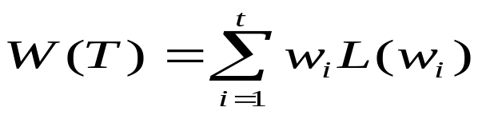
最优二元树
定义8 设T是一棵二元树，若对所有t片树叶赋权值w_{i}(1≦i≦t),且权值为w_{i}的树叶层数为L(w_{i}),称：
为该赋权二元树的权。而在所有赋权为w_{i}的二元树中
W(T)最小的二元树称为最优二元树。
哈夫曼算法：
(1) 初始：令S=｛w₁,w₂,…,w_{t}｝;
(2) 从S中取出两个权值最小者w_{i}与w_{j} ,画结点v_{i} ,带权w_{i},画结点v_{j}，带权w_{j}，画v_{i}与v_{j}的父亲v，连接v_{i}与v,连接v_{j}与v,令v带权w_{i} + w_{j} ;

Slide 87
(3) 令S = (S-｛w_{i} ,w_{j}｝)∪｛w_{i}+w_{j}｝;
(4) 判断S是否只含一个元素，若是，停止，否则转2).
例7 求带权为：7、8、9、12、16的最优树。
解：由哈夫曼算法：
52
31
21
21
15
31
21
15
15
16
9
12
9
12
15
16
9
12
7
8
(1)
7
8
7
8
(2)
(3)
7
8
(4)

Slide 88
作业
P43 习题2 ： 16, 17, 18

